Slide 1
§2.2 放大电路的直流工作状态
放大电路核心器件是具有放大能力的三极管，而三极管要保证工作在放大区，其e结应正向偏置，c结应反向偏置，即要求对三极管计算、设置正常的直流工作状态。
直流工作状态的计算又称为静态分析，主要要确定放大电路的直流工作点，又称静态工作点，简称Q点。
基极直流电流IB
Q点
集电极直流电流IC
集电极与发射极间的直流电压UCE
Q点可通过公式求出，也可以通过作图的方法求出。

Slide 2
静态工作点(直流工作状态）
——u _{i}=0时电路的工作状态
+V_{CC}
I_{C}≠0
由于电源的存在I_{B}≠0
R_{b}
R_{C}
I_{C}
C₂
C₁
I_{B}
T
R_{L}
u_{i}=0时
无信号输入时
I_{E}=I_{B}+I_{C}

Slide 3
(I_{B},U_{BE}) 和( I_{C},U_{CE} )分别对应于输入输出特性曲线上的一个点称为静态工作点。
+E_{C}
R_{B}
R_{C}
I_{CQ}
C₂
C₁
T
I_{BQ}
U_{BEQ}
U_{CEQ}
( I_{CQ},U_{CEQ} )
(I_{BQ},U_{BEQ})

Slide 4
(I_{B},U_{BE}) 和( I_{C},U_{CE} )分别对应于输入输出特性曲线上的一个点称为静态工作点。
为什么要设置
静态工作点？
放大电路建立正确的静态工作点，是为了使三极管工作在线性区，以保证信号不失真。
I_{B}
I_{C}
I_{B}
Q
Q
I_{C}
I_{B}
U_{BE}
U_{CE}
U_{BE}
U_{CE}

Slide 5
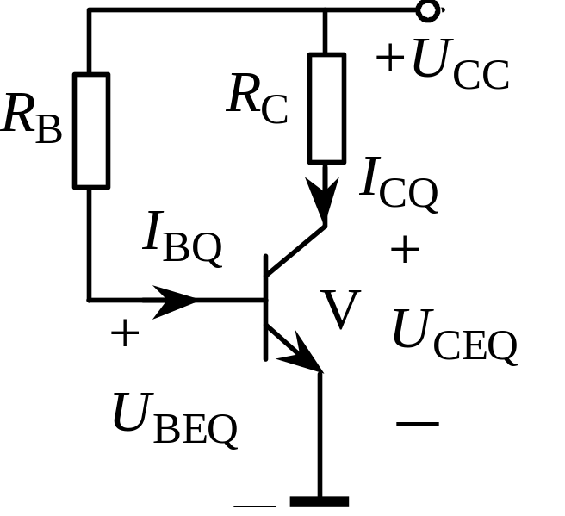
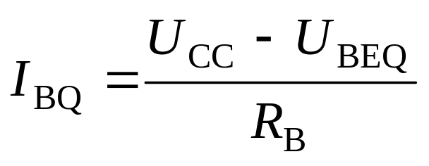
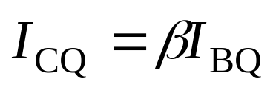
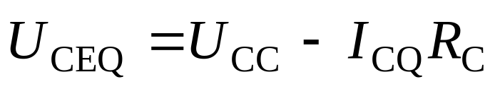
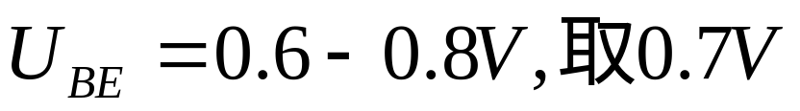
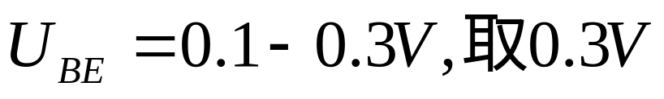
2.2.1 解析法确定静态工作点
采用该方法，必须已知三极管的β 值。
根据直流通路可知：
R_{B}称为偏置电阻
I_{BQ}称为偏置电流
硅管
锗管

Slide 6
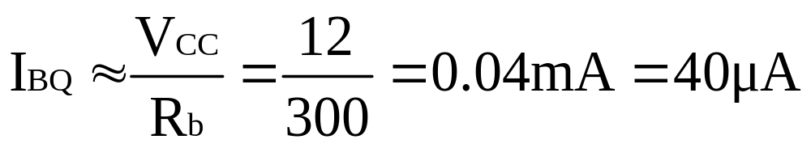
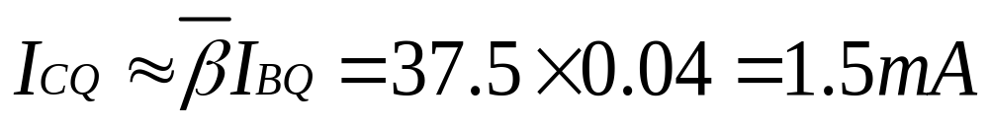
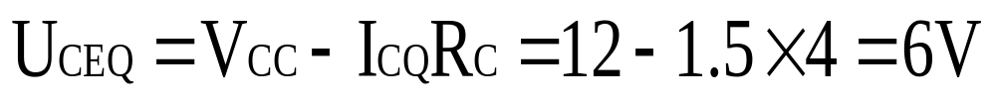
例：计算静态工作点。
已知：V_{CC}=12V，R_{C}=4KΩ，R_{b}=300K Ω，β=37.5。
解：
U_{BE} ≈0.7V

请注意电路中I_{B}和I_{C}的数量级

Slide 7
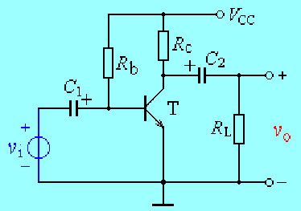
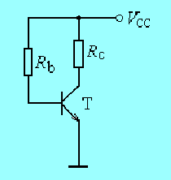

2.2.2 图解法确定静态工作点
采用该方法分析静态工作点，必须已知三极管的输入输出特性曲线。
I_{C}
+
I_{B}
+
V_{CE}
V_{BE}
-
-
共射极放大电路
直流通路
• 首先，画出直流通路

Slide 8
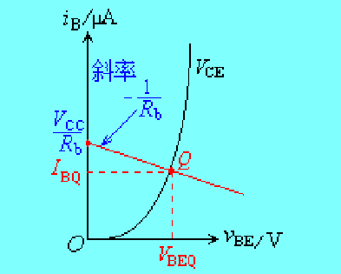
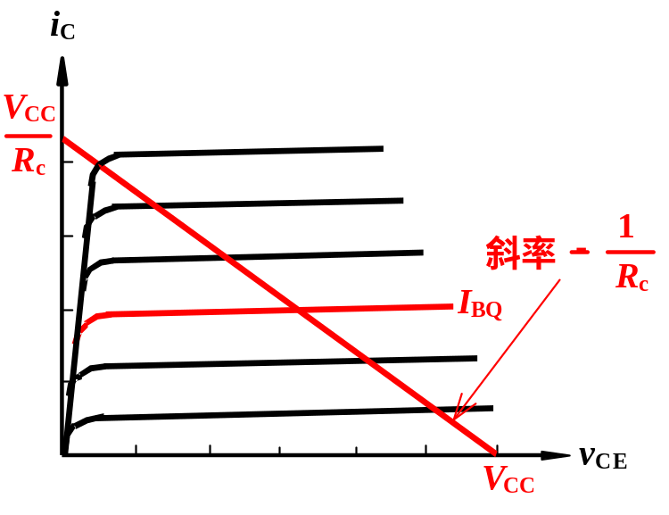
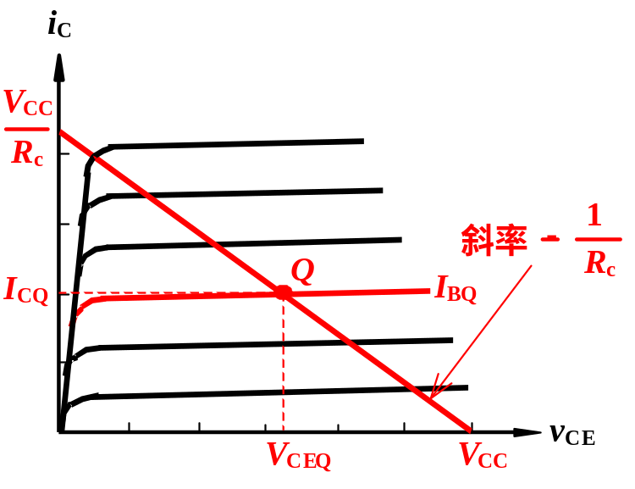
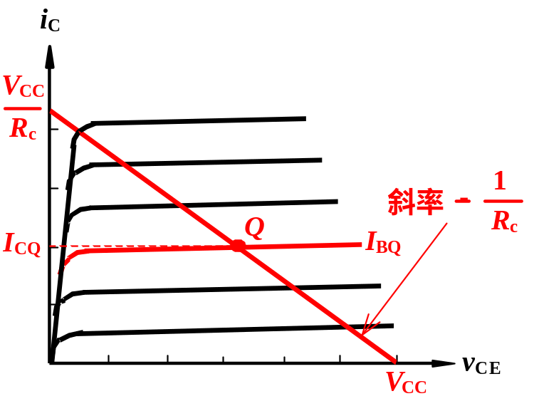
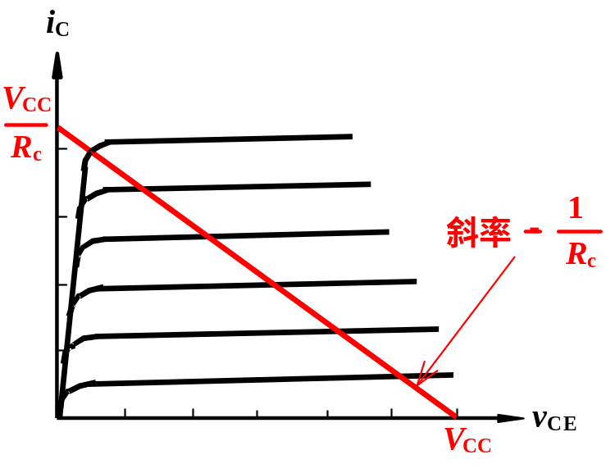
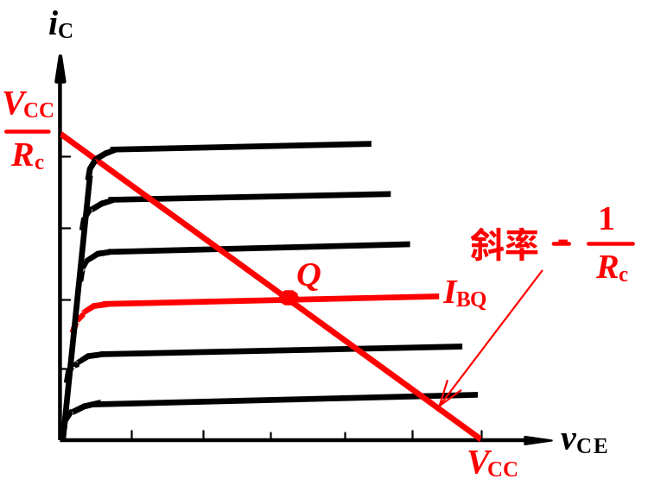
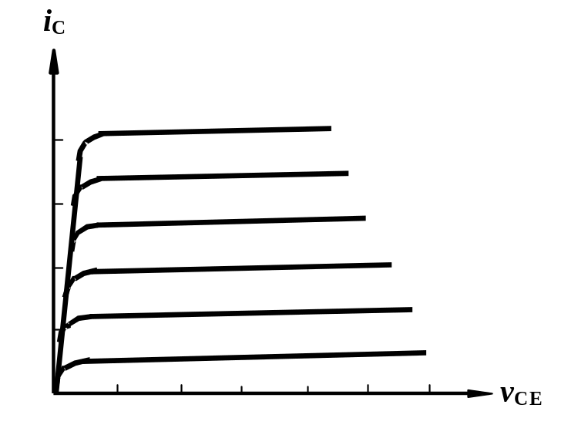
• 列输入回路方程：
V_{BE} =V_{CC}－I_{B}R_{b}
I_{C}
+
I_{B}
+
V_{CE}
• 列输出回路方程（直流负载线）：
V_{CE}=V_{CC}－I_{C}R_{c}
V_{BE}
-
-
直流通路
• 在输入特性曲线上，作出直线 V_{BE} =V_{CC}－I_{B}R_{b}，两线的交点即是Q点，得到I_{BQ}。
• 在输出特性曲线上，作出直流负载线 V_{CE}=V_{CC}－I_{C}R_{c}，与I_{BQ}曲线的交点即为Q点，从而得到V_{CEQ} 和I_{CQ}。

Slide 9
图解步骤：
（1）求出基极电流I_{BQ}。(图解法或解析法)
（2）根据I_{BQ}在输出特性曲线中找到对应的曲线。
（3）作直流负载线。根据集电极电流I_{C}与集、射间电压U_{CE}的关系式U_{CE}=U_{CC}－I_{C}R_{C}可画出一条直线，该直线在纵轴上的截距为U_{CC}/R_{C}，在横轴上的截距为U_{CC}，其斜率为－1/ R_{C} ，只与集电极负载电阻R_{C}有关，称为直流负载线。
（4）求静态工作点Q，并确定U_{CEQ}、I_{CQ}的值。晶体管的I_{CQ}和U_{CEQ}既要满足 I_{BQ}的输出特性曲线，又要满足直流负载线，因而晶体管必然工作在它们的交点Q，该点就是静态工作点。由静态工作点Q便可在坐标上查得静态值I_{CQ}和U_{CEQ}。

Slide 10
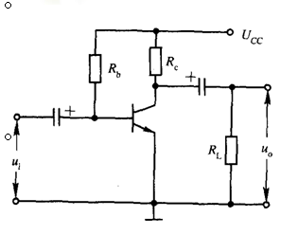
【例2】如图2 - 5(a)所示电路, 已知R_{b}=280kΩ, R_{c}=3kΩ, U_{CC}=12V, 三极管的输出特性曲线如图2 - 5(b)所示, 试用图解法确定静态工作点。 
图2 – 5 例 2 电路图

Slide 11
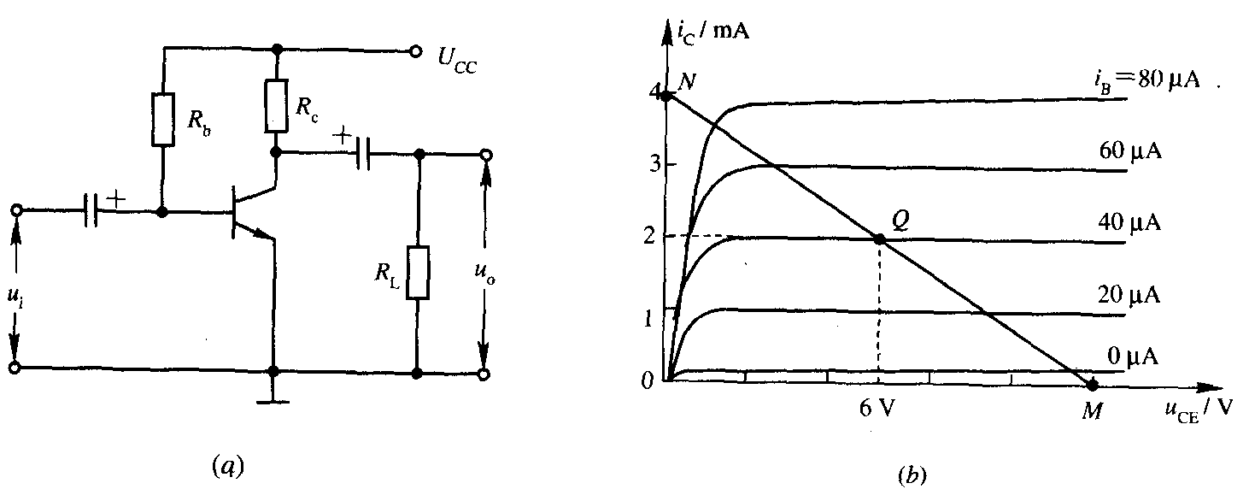
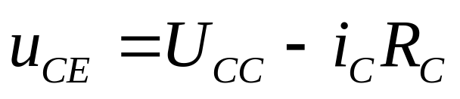
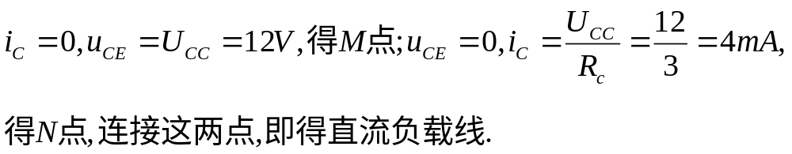
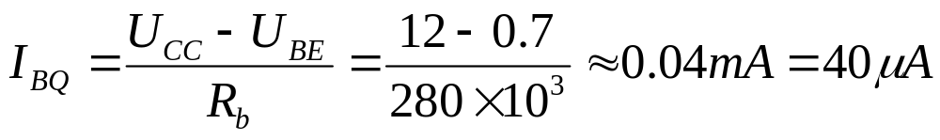
解： 首先写出直流负载方程, 并作出直流负载线:
然后, 由基极输入回路, 计算I_{BQ}
直流负载线与i_{B}=I_{BQ}=40μA这一条特性曲线的交点, 即为Q点, 从图上查出I_{BQ}=40 μA, I_{CQ}=2mA, U_{CEQ}=6V, 与例1结果一致。

Slide 12
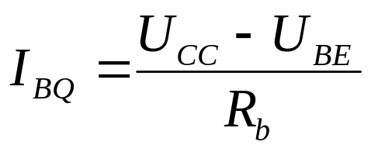
图解法分析静态工作点的步骤：
1. 由直流负载列出方程 V_{CE}=V_{CC}－I_{C}R_{c}
2. 在输出特性曲线上确定两个特殊点,即可
画出直流负载线。
V_{CC 、} V_{CC} /R_{c}
3.由基极输入回路, 计算IBQ。
4. 在输出特性曲线上，直流负载线与IB=IBQ的曲线的交点即是Q。
5. 得到Q点的参数I_{BQ}、I_{CQ}和V_{CEQ}。

Slide 13
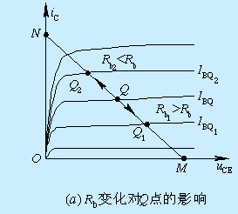
2.2.3 电路参数对静态工作点的影响
I_{C}
1. R_{b}对Q点的影响
+
I_{B}
+
V_{CE}
条件：改变 R_{b}，其他参数不变
V_{BE}
-
-
R_{b}↑→I_{BQ}↓→工作点Q沿直流负载线下移
Q 趋近截止区；
R_{b}↓→I_{BQ}↑→工作点Q沿直流负载线上移
Q 趋近饱和区。

Slide 14
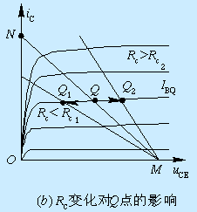
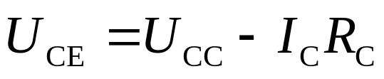
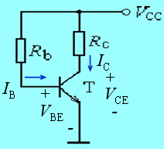
2. R_{c}对Q点的影响
R_{c}的变化, 仅改变直流负载线的N点, 即仅改变直流负载线的斜率。 
R_{c}减小, N点上升, 直流负载线变陡, 工作点沿i_{B}=I_{BQ}这一条特性曲线右移。
R_{C}增大－> Q 趋近损耗区
R_{c}增大, N点下降, 直流负载线变平坦, 工作点沿i_{B}=I_{BQ}这一条特性曲线向左移。
R_{C}增大－> Q 趋近饱和区。
直流负载线在纵轴上的截距为U_{CC}/R_{C}(N点)，在横轴上的截距为U_{CC}(M点)，其斜率为-1/ R_{C} 。

Slide 15
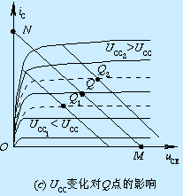
3. U_{CC}对Q点的影响
U_{CC}的变化不仅影响I_{BQ}, 还影响直流负载线, 因此, U_{CC}对Q点的影响较复杂。 
U_{CC}上升, I_{BQ}增大, 同时直流负载线M点和N点同时增大, 故直流负载线平行右上移, 所以工作点向右上方移动。
U_{CC}下降, I_{BQ}下降, 同时直流负载线平行下移。所以工作点向左下方移动。
实际调试中, 主要通过改变电阻R_{b}来改变静态工作点, 而很少通过改变U_{CC}来改变工作点。 
直流负载线在纵轴上的截距为U_{CC}/R_{C}(N点)，在横轴上的截距为U_{CC}(M点)，其斜率为-1/ R_{C} 。

Slide 16
交流负载线
I_{C}(mA)
直流负载线
4
Q₂
20uA
Q₁
U_{CE}(V)
0
6V
12V

Slide 17
